Slide 1

Проект бюджету розвитку міського бюджету м. Львова на 2021 рік управління охорони здоров’я
департаменту гуманітарної політики
2021 рік

Slide 2

Бюджету розвитку 2021 року
150 000,00 тис. грн, із них:
  капітальний ремонт, реконструкція – 125 390 тис. грн із них:
  перехідні об’єкти –
  103 614,024 тис. грн
  нові об’єкти –
  21 775,976 тис. грн
придбання обладнання – 24 610,00 тис. грн
Текст слайду
Шрифт Municipal або Calibri 18-24 pt, якщо більше
тексту не рекомендовано шрифт не менший
за 14-16 pt. Інтервал 1,0

Slide 3
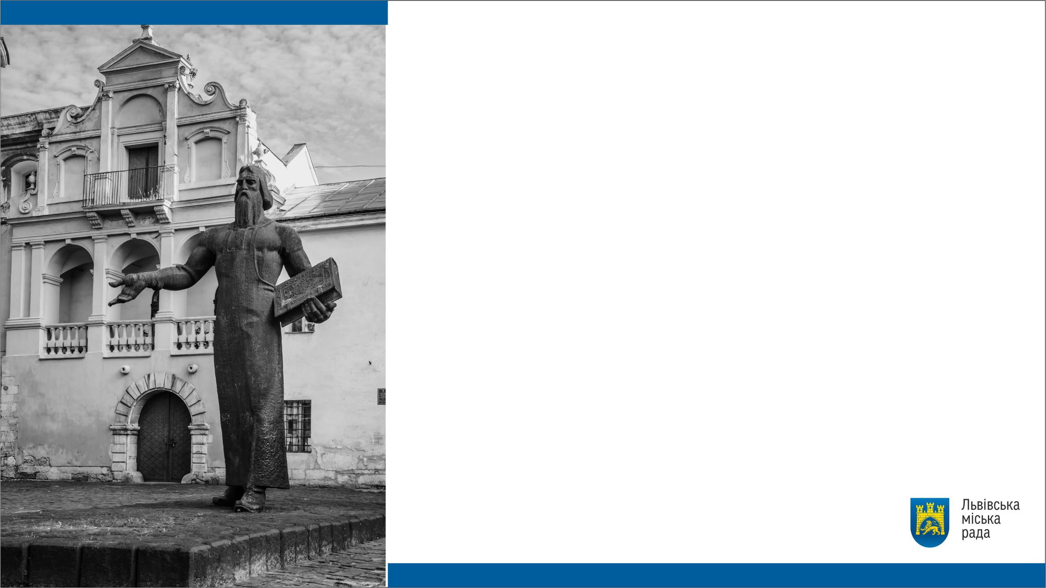
Перехідні об’єкти
(35 об’єктів) – 103 614,024 тис.грн:
ЛШМД (18 об’єктів) – 34 884,605 тис. грн
8 МКЛ (4 об’єкти) – 33 389,0 тис. грн
МДКЛ (4 об’єкти) – 18 511,0 тис. грн
4 МКЛ (6 об’єктів) – 8 029,419 тис. грн
3 МКЛ (1 об’єкт) – 3 300,0 тис. грн
1 МКЛ (1 об’єкт) – 3 000,0 тис. грн
4 МП (1 об’єкт) – 2 500,0 тис. грн

Slide 4
Нові об’єкти
(21 об’єктів) - 21 775,976 тис. грн:
ЛШМД (2 об’єкти) – 400,0 тис. грн
ПБ №1 (2 об’єкти) – 1 700,0 тис. грн
4 МКЛ (1 об’єкт) – 299,976 тис. грн
5 МКЛ (8 об’єктів) – 12 276,0 тис. грн
8 МКЛ (1 об’єкт) – 100 тис. грн
2 МП (1 об’єкт) – 500,0 тис. грн
4 МП (2 об’єкти) – 3 100 тис. грн
5 МП (1 об’єкт) – 1 700 тис. грн
6 МП (2 об’єкти) – 200 тис. грн
4 СП (1 об’єкти) – 1 500 тис. грн

Slide 5
Придбання обладнання
(13 од.) – 24 610,0 тис. грн
Обладнання для центру кохлеарної інплантації МДКЛ (4 од.) - 7 700,0 тис. грн
Рентгенологічного обладнання для 1 МКЛ (1 од.) - 4 500,0 тис. грн
Рентгенологічного обладнання (1 од.) для 3 МКЛ - 4 000,0 тис. грн
Відеоендоскопічне обладнання (1 од.) для 3 МП - 2 500,0 тис. грн
Апарат ІФА для 3 МП (1 од) - 550,0 тис. грн
Автомобілі екстренної медичної допомого для ЛШМД (2 од) - 5 300,0 тис. грн
Комп’ютерне та комутаційне обладнання (3 од.) для УОЗ - 60,0 тис. грн

Slide 6

ЛШМД - 40 584,605 тис. грн.
Капітальний ремонт протипожежного водопроводу та водосховища (перехідний об’єкт) 4 000,0 тис. грн
Капітальний ремонт приміщень під створення ПЛР лабораторії (перехідний об’єкт) 1 000,0 тис. грн
Капітальний ремонт палат інтенсивногої терапії 3-го хірургічного відділення (5 палат; 1 коридор) (перехідний об’єкт) 4 000,0 тис. грн
Капітальний ремонт віконних та дверних пройомів (заміна вікон та дверей на металопластикові) головного корпусу (580 металопластикових конструкцій) (перехідний об’єкт) 2 000,0 тис. грн
Капітальний ремонт 1-го та 4-го поверхів ендоскопічного відділення (перехідний об’єкт) 1 900,0 тис. грн
Капітальний ремонт відділення кардіохірургії та трансплантації серця (перехідний об’єкт) 4 000,0 тис. грн
Капітальний ремонт приміщень під створення кабінету МРТ (перехідний об’єкт) 5 000,0 тис. грн
Капітальний ремонт приміщень під створення кабінету КТ (перехідний об’єкт) 2 500,0 тис. грн
Капітальний ремонт приміщень під створення ангіографічної операційної (перехідний об’єкт) 2 500,0 тис. грн
Капітальний ремонт приміщень під облаштування Інсультного центру (перехідний об’єкт) 3 000,0 тис. грн

Slide 7
ЛШМД - 40 584,605 тис.грн.
Капітальний ремонт території для облаштування місць для паркування автотранспортних засобів (перехідний об’єкт) 500,0 тис. грн
Капітальний ремонт центру терапії , у якому надають меддопомогу хворим на Covid-19 (перехідний об’єкт) 1 000,0 тис. грн
Капітальний ремонт 4-го поверху першого відділення центру хірургії (перехідний об’єкт) 500,0 тис. грн
Капітальний ремонт 6-го поверху клініко-діагностичної лабораторії (перехідний об’єкт) 500,0 тис. грн
Капітальний ремонт 2-го, 4-го та 5-го поверхів операційного блоку лікарні (19 операційних; 3 коридори)(перехідний об’єкт) 2 684,605 тис. грн
Капітальний ремонт благоустрою прилеглої території
(перехідний об’єкт) 800,0 тис. грн
Капітальний ремонт 3-го поверху відділення судинної та малоінвазивної нейрохірургії і неврології (перехідний об’єкт) 500,0 тис. грн
Будівництво злітно-посадкового майданчика гвинтокрилів
(перехідний об’єкт) 500,0 тис. грн
Виготовлення ПКД на будівницво новітнього хірургічного корпусу
(новий об’єкт) 200,0 тис. грн
Капітальний ремонт з влаштування пожежної сигналізації та оповіщення (новий об’єкт) 200,0 тис. грн
Придбання автомобілів екстренної медичної допомого для ЛШМД (2 од)
(обладнання) 5 300,0 тис. грн

Slide 8

МДКЛ – 26 211 тис. грн
Реконструкція приміщень ізоляційно-діагностичного корпусу
(перехідний об’єкт) 11 511,0 тис. грн
Реконструкція внутрішніх інженерних мереж ізоляційно-діагностичного корпусу (перехідний об’єкт) 3 300,0 тис. грн
Реконструкція пожежної сигналізації
(перехідний об’єкт) 2 000,0 тис. грн
Капітальний ремонт із заміни ліфта
(перехідний об’єкт) 1 700,0 тис. грн
Придбання обладнання для центру кохлеарної інплантації (4 од. )
(обладнання) 7 700,0 тис.грн
1 МКЛ – 7 500 тис. грн
Капітальний ремонт приміщень під облаштування АСМ на вул. Під Голоском, 22 (новий об’єкт) 3 000,0 тис. грн
Придбання рентгенологічного обладнання (1 од.) для 1 МКЛ
(обладнання) 4 500,0 тис.грн
3 МКЛ – 7 300 тис. грн
Реконструкція приміщень під створення амбулаторно-поліклінічного відділення на вул. Шевченка, 350
(перехідний об’єкт) 3 300,0 тис. грн
Придбання рентгенологічного обладнання (1 од.) для 3 МКЛ
(обладнання) 4 000,0 тис.грн

Slide 9
4 МКЛ – 8 329,395 тис. грн
Реконструкція будівлі під створення відділення паліативної допомоги на вул. Мушака, 54 (перехідний об’єкт) 2 000,0 тис. грн
Додаткові роботи “Реконструкція будівлі під створення відділення паліативної допомоги на вул. Мушака, 54
(перехідний об’єкт) 3 800,0 тис. грн
Реконструкція зовнішнього електропостачання на вул. Мушака, 54
(перехідний об’єкт) 972,265 тис. грн
Реконструкція зовнішнього електропостачання будівельного майданчика на вул. Мушака, 54 (перехідний об’єкт) 257,154 тис. грн
Капітальний ремонт котельні на вул. Мушака, 54
(перехідний об’єкт) 500,0 тис. грн
Капітальний ремонт приміщень рентгенкабінету на вул. Фредри, 2
(перехідний об’єкт) 500,0 тис. грн
Капітальний ремонт системи протипожежного захисту приміщень на вул. Стецька, 3
(новий об’єкт) 299,976 тис. грн

Slide 10
8 МКЛ – 33 489 тис. грн
Внески до статутного капіталу (послуга з приєднання потужності до електричних мереж)
(перехідний об’єкт) 25 500,0 тис. грн
Капітальний ремонт приміщень під створення кабінету МРТ
(перехідний об’єкт) 5 536,0 тис. грн
Реконструкція приміщень під створення відділення КТ
(перехідний об’єкт) 1 799,0 тис. грн
Капітальний ремонт приміщень під створення ангіографічної операційної
(перехідний об’єкт) 554,0 тис. грн
Реконструкція автоматичної пожежної сигналізації, систем газового пожежогасіння та систем оповіщення
(новий об’єкт) 100,0 тис. грн
4 МП – 5 600 тис. грн
Реконструкція приміщень для створення АСМ на вул. Дністерській,16
(перехідний об’єкт) 2 500,0 тис. грн
Капітальний ремонт ліфтової шахти та машинного приміщення із замінолю ліфта на пр. Червоної Калини,68
(новий об’єкт) 1 600,0 тис. грн
Реконструкція системи пожежної сигналізації та ситеми оповіщення з передчею сигналу тривоги на пульт на пр. Червоної Калини, 57
(новий об’єкт) 1 500,0 тис. грн

Slide 11
ПБ №1 – 1 700 тис. грн
Капітальний ремонт фасаду та благоустрій території на вул. Мєчнікова,8
(новий об’єкт) 200,0 тис. грн
Капітальний ремонт із заміни ліфтового обладнання ліфта
(новий об’єкт) 1 500,0 тис. грн
5 МКЛ – 12 276 тис. грн
Капітальний ремонт даху на вул. Коновальця, 22
(новий об’єкт) 2 500,0 тис. грн
Будівництво зовнішнього ліфта до будівлі поліклінічного відділення на вул. Ген.Чупринки, 43
(новий об’єкт) 5 200,0 тис. грн
Капітальний ремонт ліфтової шахти із монтажем ліфта на вул. Коновальця,22
(новий об’єкт) 576,0 тис. грн
Капітальний ремонт пульмонологічного відділення на вул. Коновальця, 20-22
(новий об’єкт) 2 000,0 тис. грн
Капітальний ремонт із заміни вікон Центру терапії на вул. Ген.Чупринки, 48
(новий об’єкт) 500,0 тис. грн
Реконструкція системи внутрішнього протипожежного водопроводу на вул. Ген.Чупринки, 43
(новий об’єкт) 500,0 тис. грн
Капітальний ремонт із заміни системи теплопостачання на вул. Ген.Чупринки, 43 (новий об’єкт) 500,0 тис. грн
Капітальний ремонт приміщень цокольного поверху під відділення фізичної реабілітації та раннього втручання на вул. Ген.Чупринки, 61
(новий об’єкт) 500,0 тис. грн

Slide 12
2 МП – 500 тис. грн
Капітальний ремонт гідроізоляції будівлі та облаштування громадського простору на вул. Симоненка, 4
(новий об’єкт) 500,0 тис. грн
5 МП– 1 700 тис. грн
Капітальний ремонт із заміни ліфтового обладнання ліфта
(новий об’єкт) 1 700,0 тис. грн
6 МП– 200 тис. грн
Реконструкція пандусу амбулаторії сімейної медицини села Лисиничі
(новий об’єкт) 80,0 тис. грн
Капітальний ремонт санвузла амбулаторії сімейної медицини села Лисиничі
(новий об’єкт) 120,0 тис. грн
4 СП – 1 500 тис. грн
Капітальний ремонт із заміни ліфтового обладнання ліфта
(новий об’єкт) 1 500,0 тис. грн
3 МП – 3 050 тис. грн
Придбання відеоендоскопічного обладнання
(обладнання) 2 500,0 тис. грн
Придбання апарату ІФА (обладнання) 550,0 тис. грн

Slide 13

Дякуємо за увагу

